Slide 1
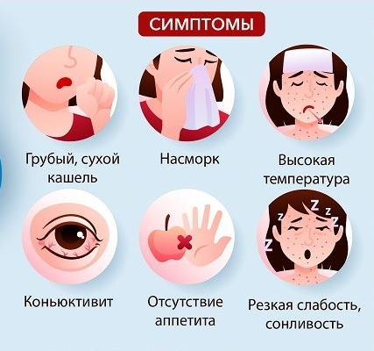
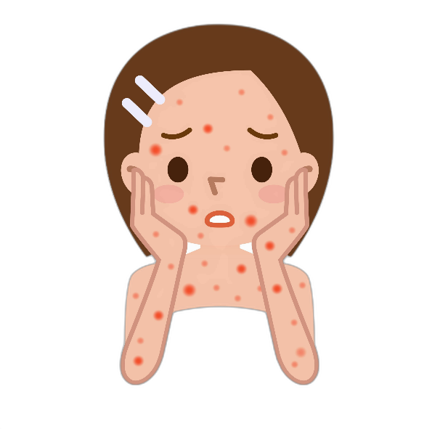
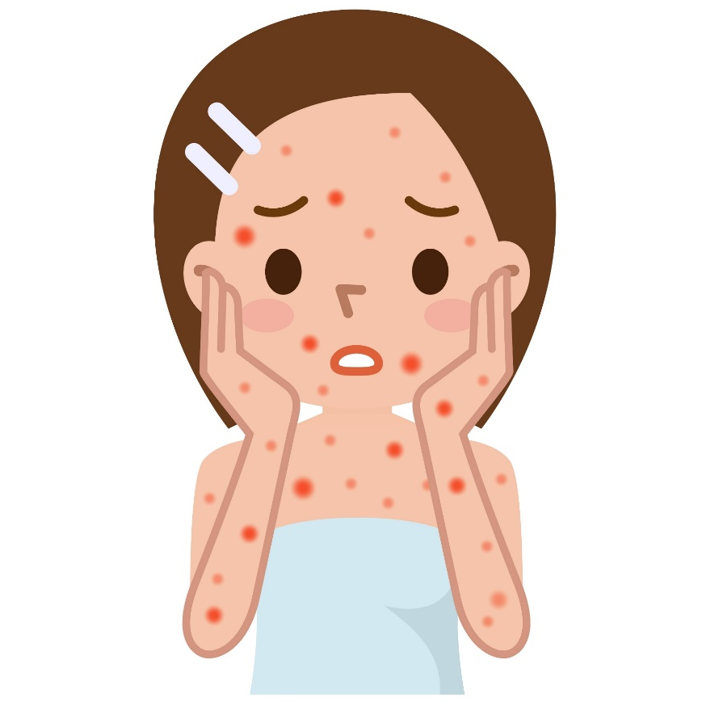
ПРОФИЛАКТИКА КОРИ
ЧТО ЗА ХВОРЬ ТАКАЯ – КОРЬ?
КОРЬ – ЭТО ОПАСНО!
СИМПТОМЫ
СИМПТОМЫ:
грубый, сухой кашель;
насморк, боль в горле;
жар, высокая температура;
светобоязнь;
красная сыпь;
отсутствие аппетита;
головная боль;
конъюнктивит;
слабость.
ИСТОЧНИК ЗАРАЖЕНИЯ – БОЛЬНОЙ ЧЕЛОВЕК.
ПУТЬ ПЕРЕДАЧИ – ВОЗДУШНО-КАПЕЛЬНЫЙ:
ПРИ ЧИХАНИИ, КАШЛЕ, РАЗГОВОРЕ.
Начальный период: 3-5 дней, насморк, покраснение век, на слизистой щек появляются белые пятна.
Высыпания: за ушами, на шее, лице, на голове. На 2-3 день – кровавые высыпания на руках, теле, ногах, груди.
Пигментация: 7-10 дней, пятна постепенно светлеют и исчезают.
ОСЛОЖНЕНИЯ:
отек головного мозга;
воспаление легких;
воспаление среднего уха;
слепота;
тяжелая диарея;
летальный исход.
ПРИ ПЕРВЫХ СИМПТОМАХ И КОНТАКТЕ С БОЛЬНЫМ КОРЬЮ НЕМЕДЛЕННО ОБРАТИТЕСЬ К ВРАЧУ В ПОЛИКЛИНИКУ ПО МЕСТУ ЖИТЕЛЬСТВА!
ПРИ ОТСУТСТВИИ ПРИВИВКИ ВЕРОЯТНОСТЬ ЗАБОЛЕТЬ – ПОЧТИ 100%.
ЕДИНСТВЕННАЯ ЗАЩИТА ОТ КОРИ – ИММУНИЗАЦИЯ, ОБЯЗАТЕЛЬНО НАЛИЧИЕ 2Х ПРИВИВОК.
ЛИЦАМ НЕ БОЛЕВШИМ КОРЬЮ, ПРИВИТЫМ ОДНОКРАТНО, НЕ ИМЕЮЩИХ СВЕДЕНИЙ О ВАКЦИНАЦИИ НУЖНО СРОЧНО ВАКЦИНИРОВАТЬСЯ.

